Slide 1
“aos pÉs de jesus”

Slide 2
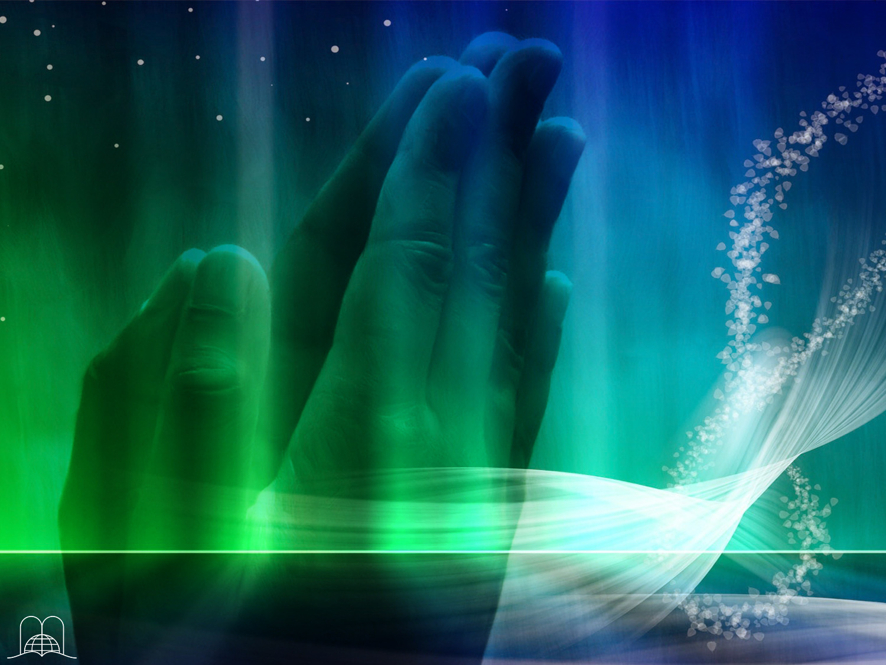
Um Momento de Oração

Slide 3
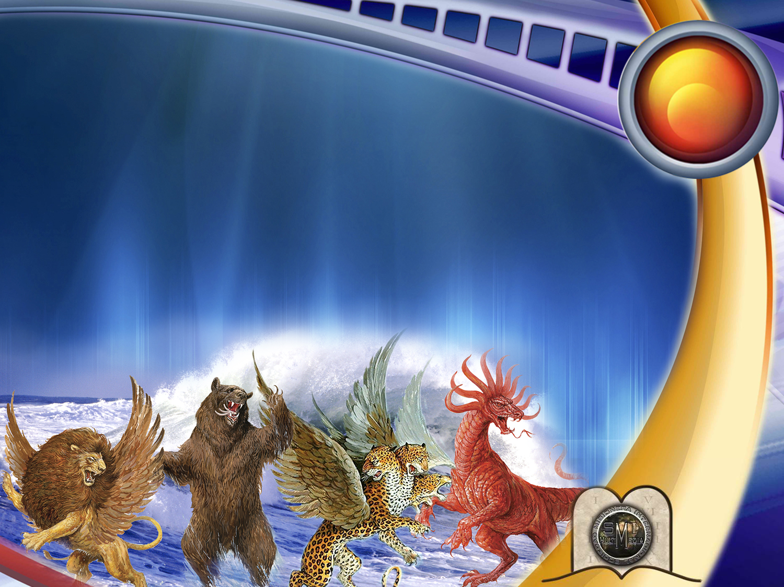
20
Já existe o anticristo?

Slide 4
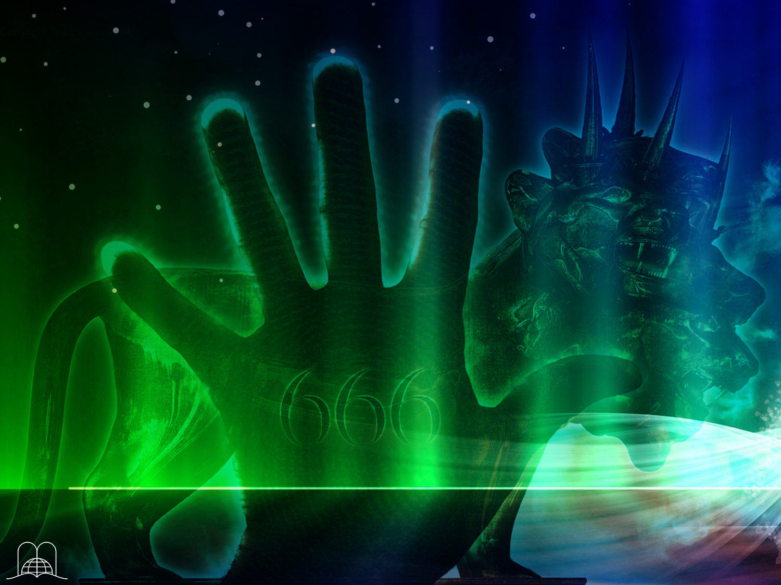
ANTI = Contra
ANTICRISTO = Contra Cristo
“Quanto a mim, Daniel, o meu espírito foi alarmado dentro de mim, e as visões da minha cabeça me pertubaram… Aqui, terminou o assunto. Quanto a mim, Daniel, os meus pensamentos muito me pertubaram, e o meu rosto se empalideceu; mas guardei estas coisas no coração.”
Daniel 7:15, 28

Slide 5
“Temos, assim, tanto mais confirmada a palavra profética, e fazeis bem em atênde-la, como a uma candeia que brilha em lugar tenebroso, até que o dia clareie e a estrela da alva nasça em vosso coração.”
2 Pedro 1:19

Slide 6
O ANTICRISTO

Slide 7
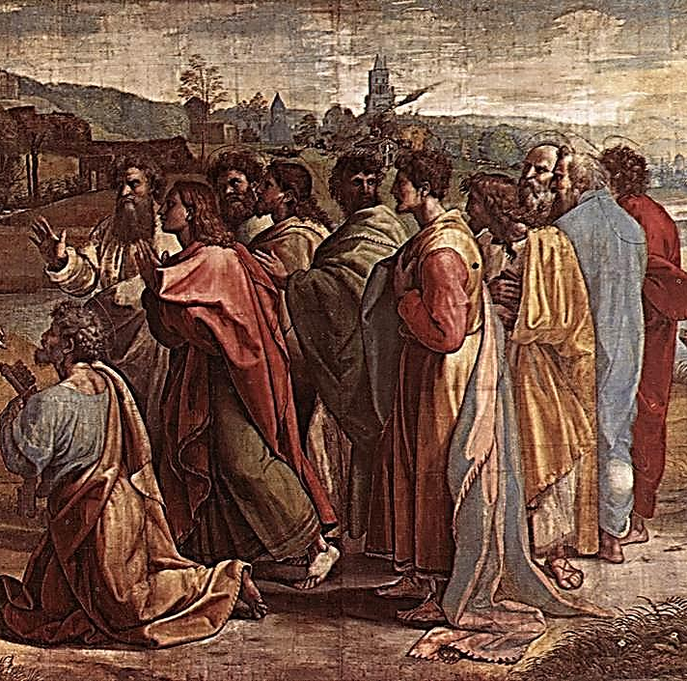
Existiam já anticristos nos dias dos apóstolos?

Slide 8
“Filhinhos, já é a última hora; e, como ouvistes que vem o anticristo, também, agora, muitos anticristos têm surgido; pelo que conhecemos que é a última hora. Eles saíram de nosso meio, entretanto, não eram dos nossos; porque, se tivessem sido dos nossos, teriam permanecido connosco; todavia, eles se foram para que ficasse manifesto que nenhum deles é dos nossos.”
1 João 2:18-19

Slide 9
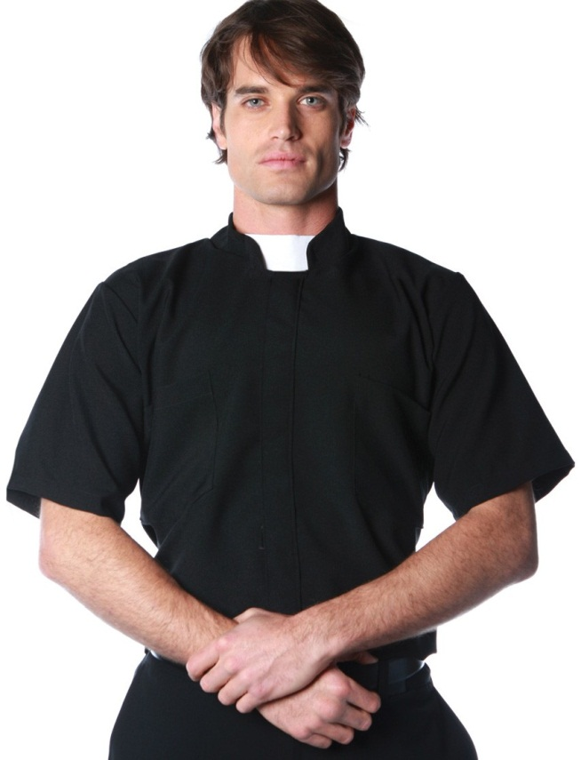
O anticristo é um poder ateu, ou cristão?

Slide 10
“No tocante a Deus, professam conhecê-lo; entretanto, o negam por suas obras; é por isso que são abomináveis, desobedientes e reprovados para toda boa obra.”
Tito 1:16

Slide 11
Atribui a ele próprio prerrogativas exclusivas de Deus: santidade, infalibilidade, invariabilidade
Opõe-se e persegue os discípulos de Cristo
Ataca a lei de Deus, establecendo leis humanas e tradições
Prega a salvação através de obras humanas.
“Este povo honra-me com os lábios, mas o seu coração está longe de mim. E em vão me adoram, ensinando doutrinas que são preceitos de homens.”
Mateus 15:8-9

Slide 12
AS SETE CHAVES
DA PROFECIA
Notes:
LAS SIETE LLAVES DE LA PROFECÍA

Slide 13
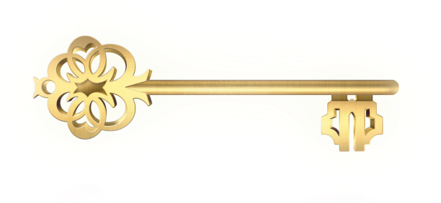
O que significam
os ventos nas profecias simbólicas?
Notes:
¿Qué significan los vientos en las profecías simbólicas?

Slide 14
“Trarei sobre eles Elão os quatro ventos dos quatro ângulos do céu e os espalharei na direção de todos estes ventos; e não haverá país aonde não venham os fugitivos de Elão. Farei tremer a Elão diante de seus inimigos e diante dos que procuram a sua morte; farei vir sobre os elamitas o mal, o brasume da minha ira, diz o SENHOR; e enviarei após eles a espada, até que venha a consumi-los.”
Jeremias 49:36-37

Slide 15
O que significam as águas nas profecias?

Slide 16
“Falou-me ainda: As águas que viste, onde a meretriz está assentada, são povos, multidões, nações e línguas.”
Apocalipse 17:15

Slide 17
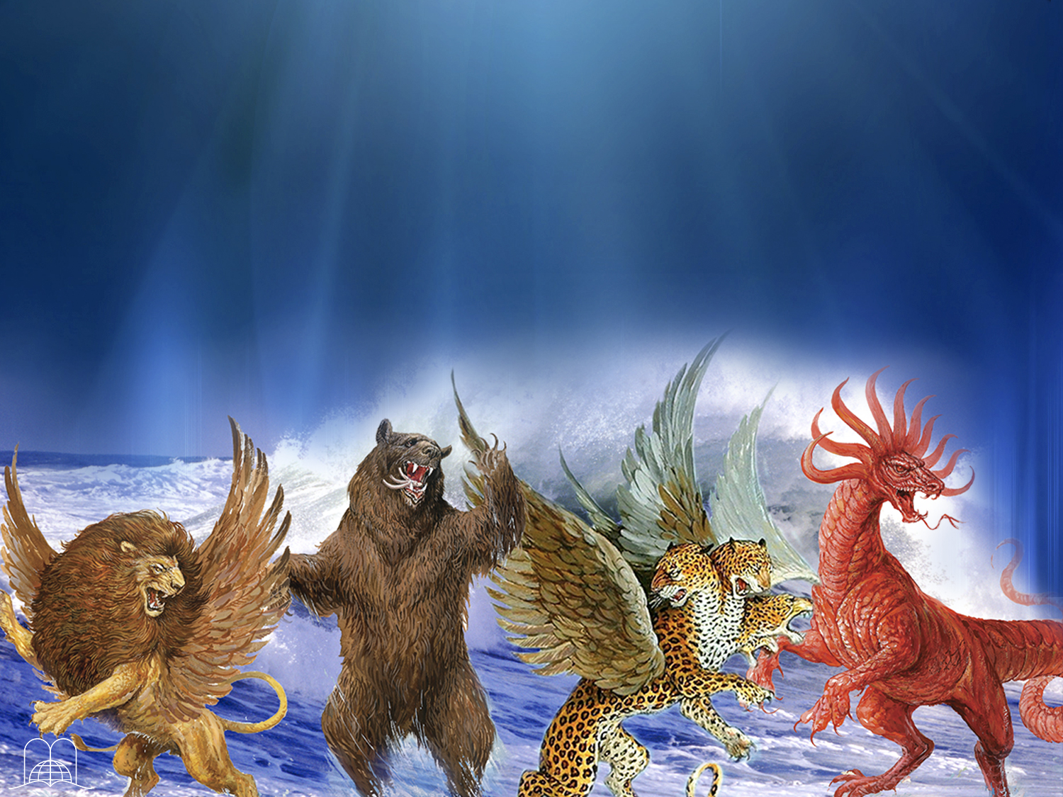
O que representam as bestas, as cabeças, os chifres e as asas?
Notes:
¿Qué representan las bestias, las cabezas, los cuernos y las alas?

Slide 18
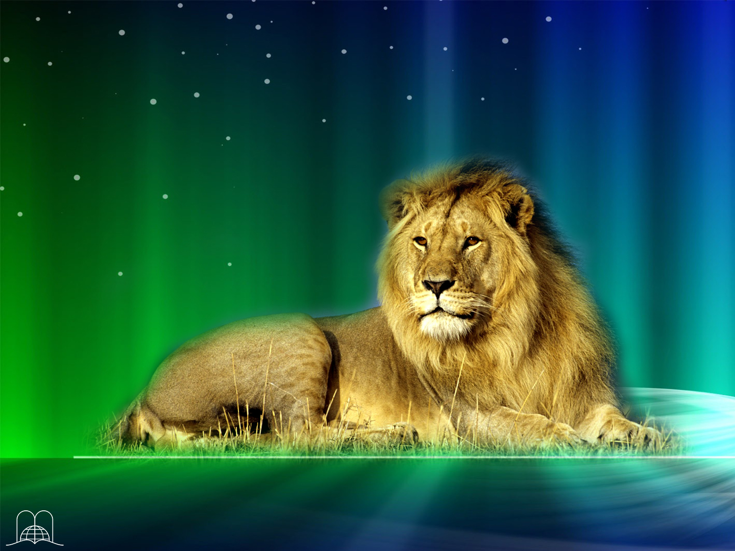
Bestas
representam
reinos
(Daniel 7:23)

Slide 19
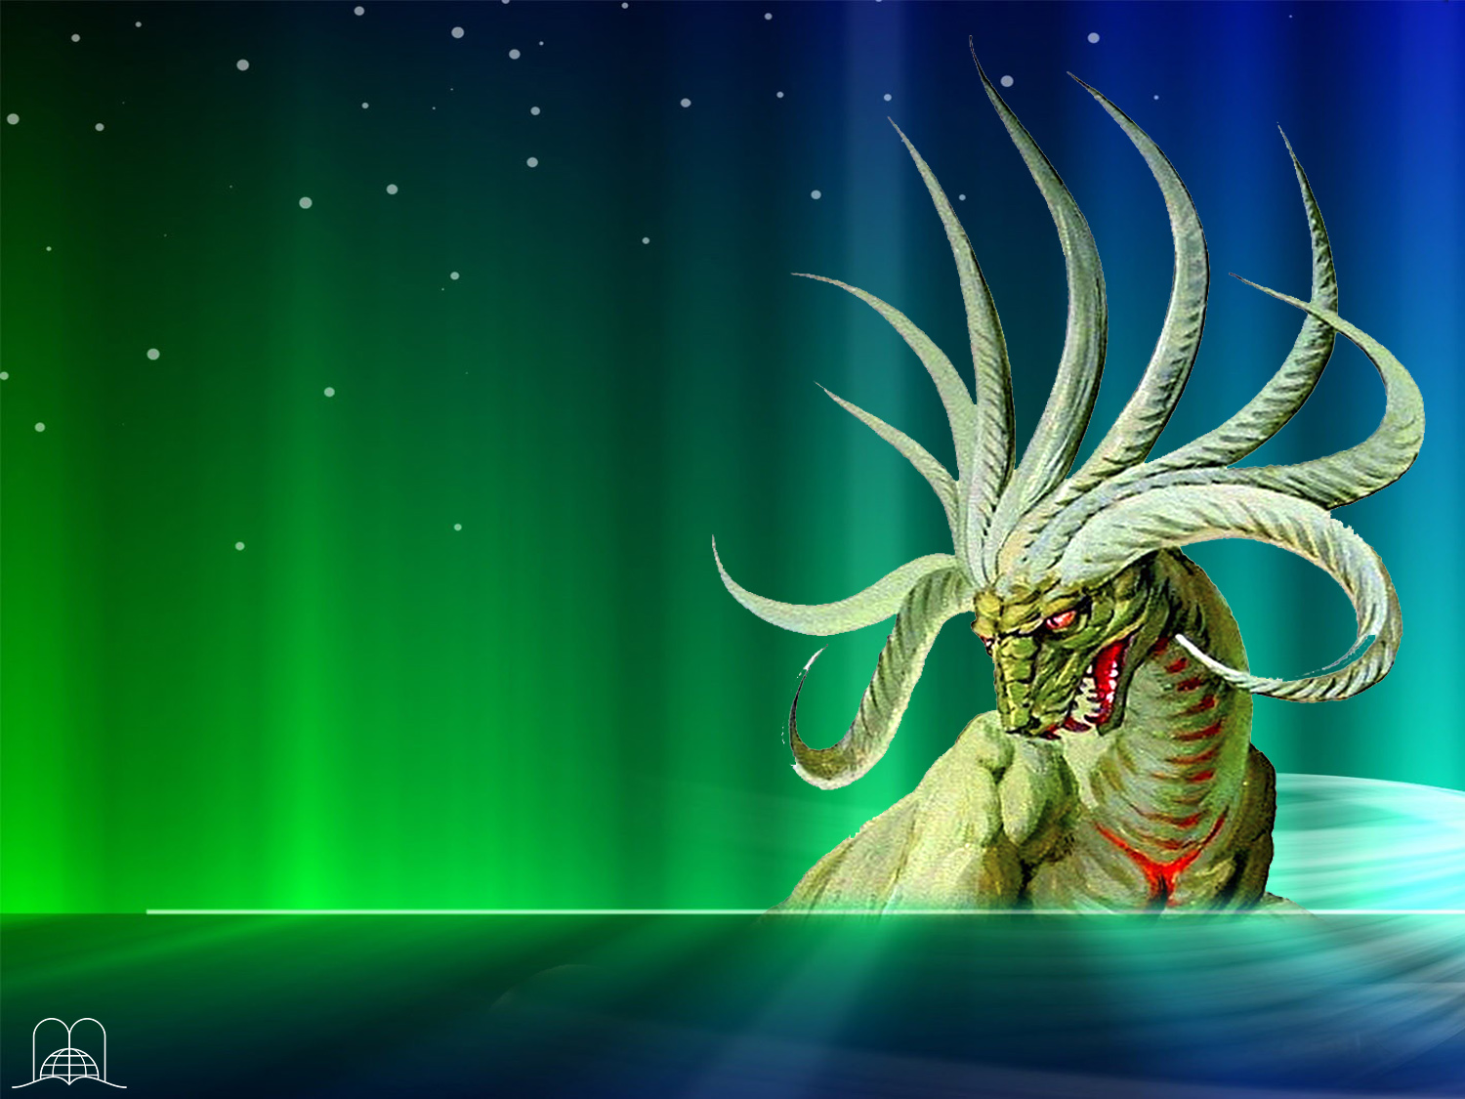
Cabeças e chifres representam divisão
de reinos
(Daniel 7:24)
Notes:
* Cabezas y cuernos representan división de reinos,
(Daniel 7:24).

Slide 20
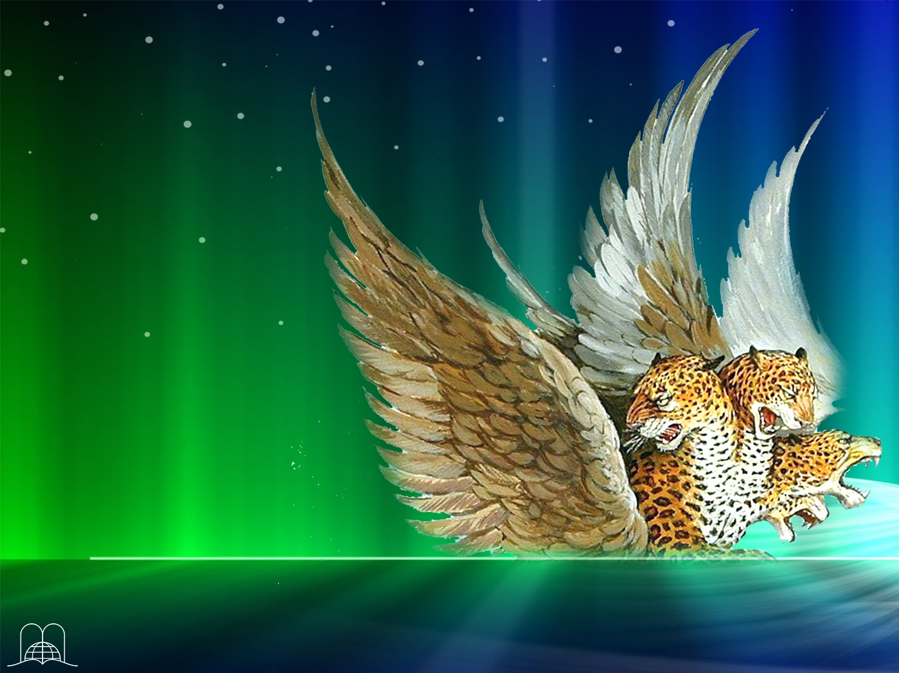
Asas simbolizam velocidade
(Habacuque 1:8)
Notes:
* Alas simbolizan velocidad, (Habacuc 1:8).

Slide 21
1 dia = 1 ano
“…dia por ano, dia por ano te dei.”
(Ezequiel 4:6; Números 14:34).
Notes:
Día = año. En las profecías, cada día equivale a un año.
(Ezequiel 4:6; Números 14:34).

Slide 22
QUATRO NAÇÕES
NA PROFECIA
Notes:
CUATRO NACIONES EN LA PROFECÍA

Slide 23
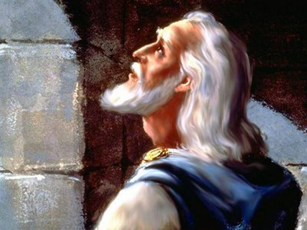
O que viu Daniel em visão?
Notes:
¿Qué vio Daniel en visión?

Slide 24
“Falou Daniel e disse: Eu estava olhando, durante a minha visão da noite, e eis que os quatro ventos do céu agitavam o mar grande. Quatro animais, grandes, diferentes uns dos outros, subiam do mar.”
Daniel 7:2-3

Slide 25
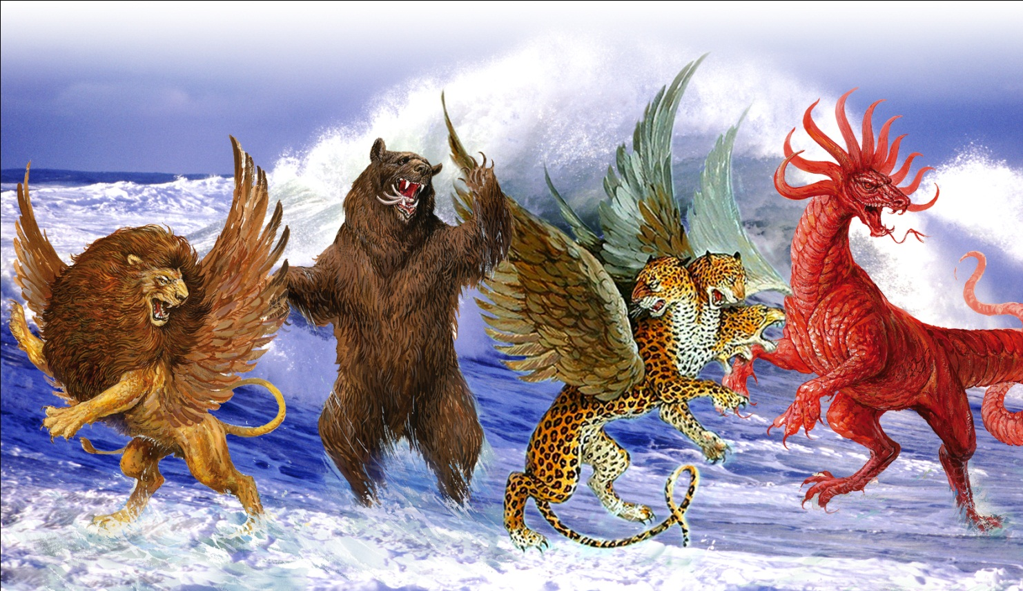
O que representam estes quatro animais?
Notes:
¿Qué representan estas cuatro bestias?

Slide 26
“Cheguei-me a um dos que estavam perto e lhe pedi a verdade acerca de tudo isto. Assim, ele me disse e me fez saber a interpretação das coisas: Estes grandes animais, que são quatro, são quatro reis que se levantarão da terra… Então ele disse: O quarto animal será um quarto reino na terra…”
Daniel 7:16-17, 23 p.p.

Slide 27
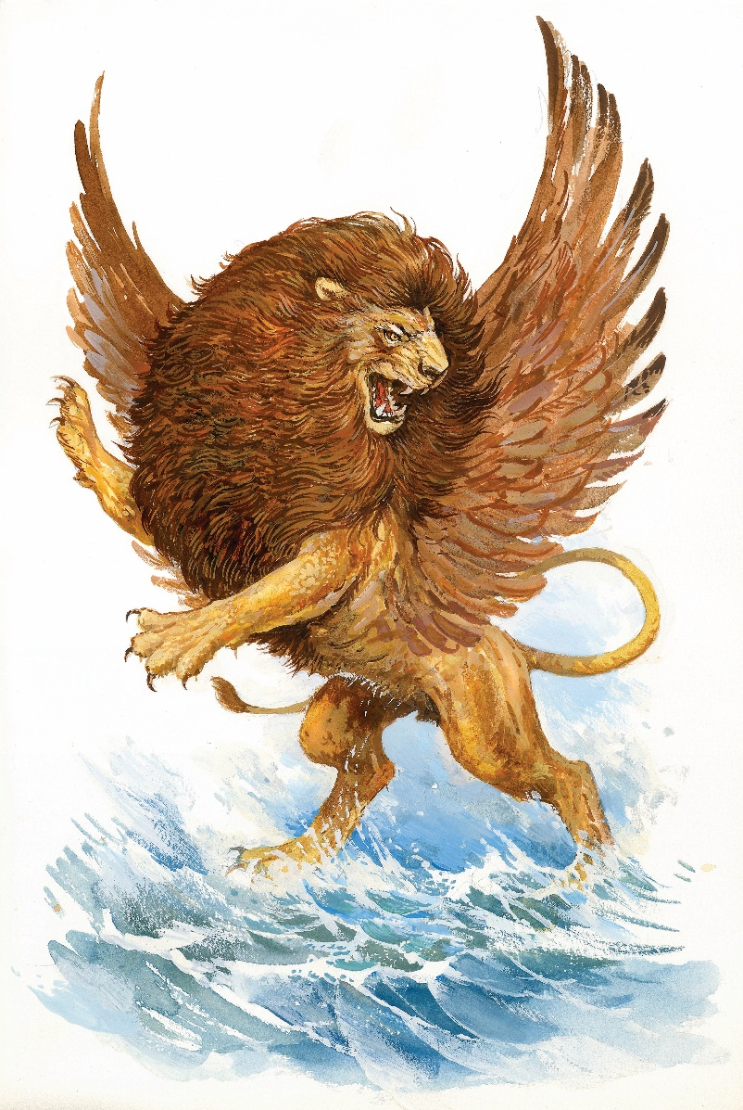
Que características tinha o primeiro animal?

Slide 28
“O primeiro era como leão e tinha asas de águia; enquanto eu olhava, foram-lhe arrancadas as asas, foi levantado da terra e posto em dois pés, como homem; e lhe foi dada mente de homem.”
Daniel 7:4

Slide 29
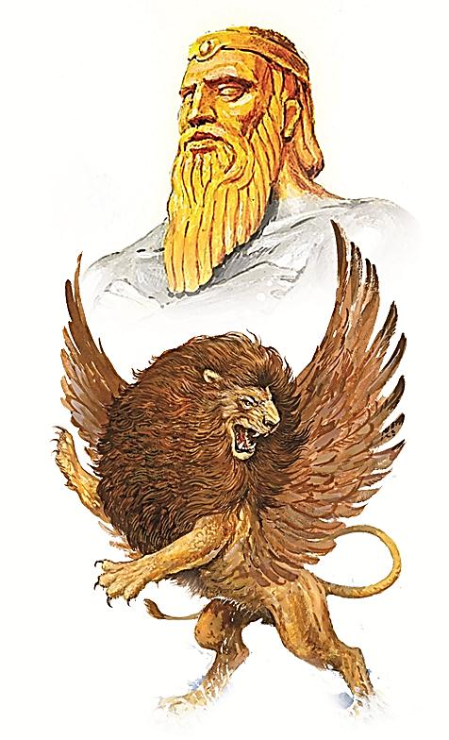
Babilónia
(605 - 539 A.C.)
Notes:
a) Representa a Babilonia (606 - 538 A.C.).
b) Como el oro es el más distinguido entre los metales, el león es el rey entre los animales.
c) Dos alas: la velocidad de conquista de Nabucodonosor.

Slide 30
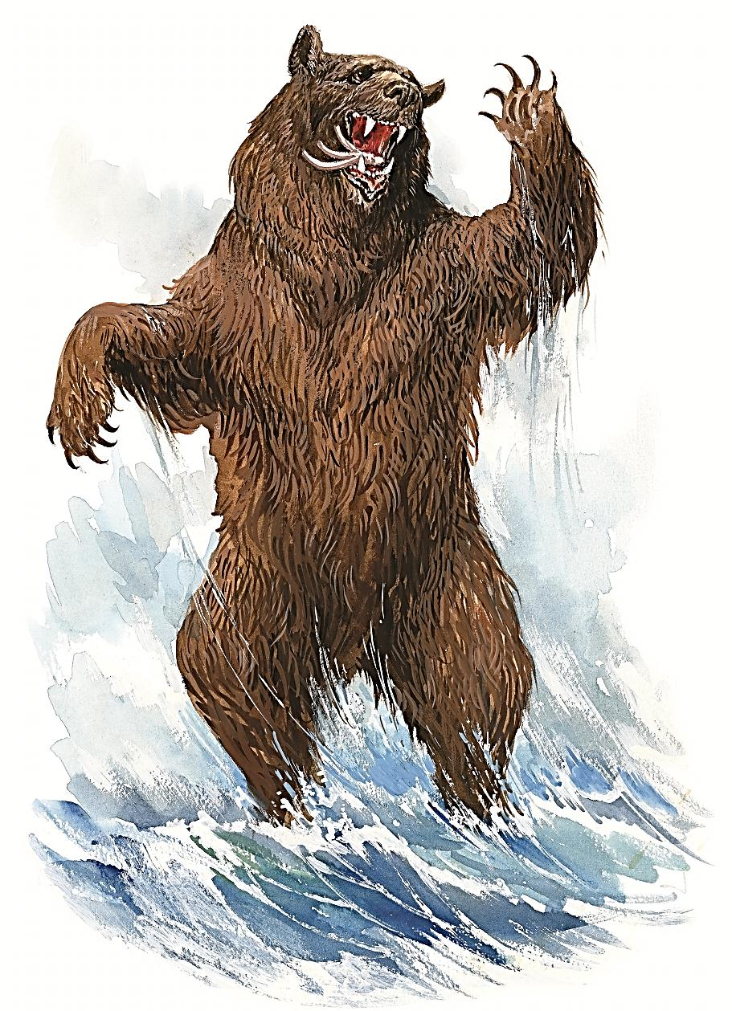
A que se assemelhava o segundo
animal?
Notes:
¿Qué características tenía la primera bestia?

Slide 31
“Continuei olhando, e eis aqui o segundo animal, semelhante a um urso, o qual se levantou sobre um dos seus lados; na boca, entre os dentes, trazia três costelas; e lhe diziam: levanta-te, devora muita carne.”
Daniel 7:5

Slide 32
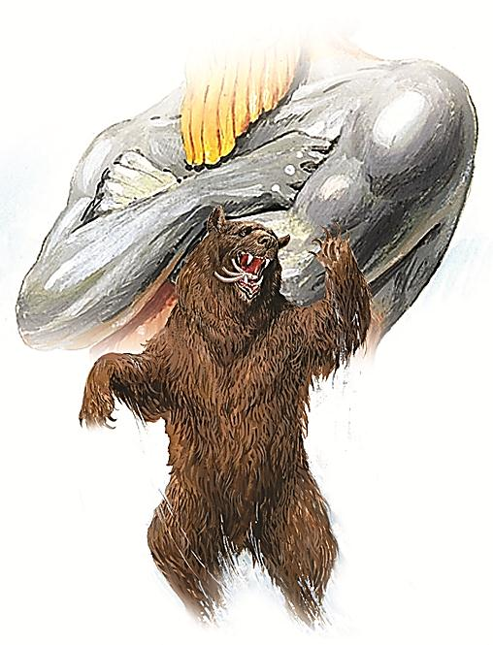
Medo-Persa
(539 - 331 A.C.)

Slide 33
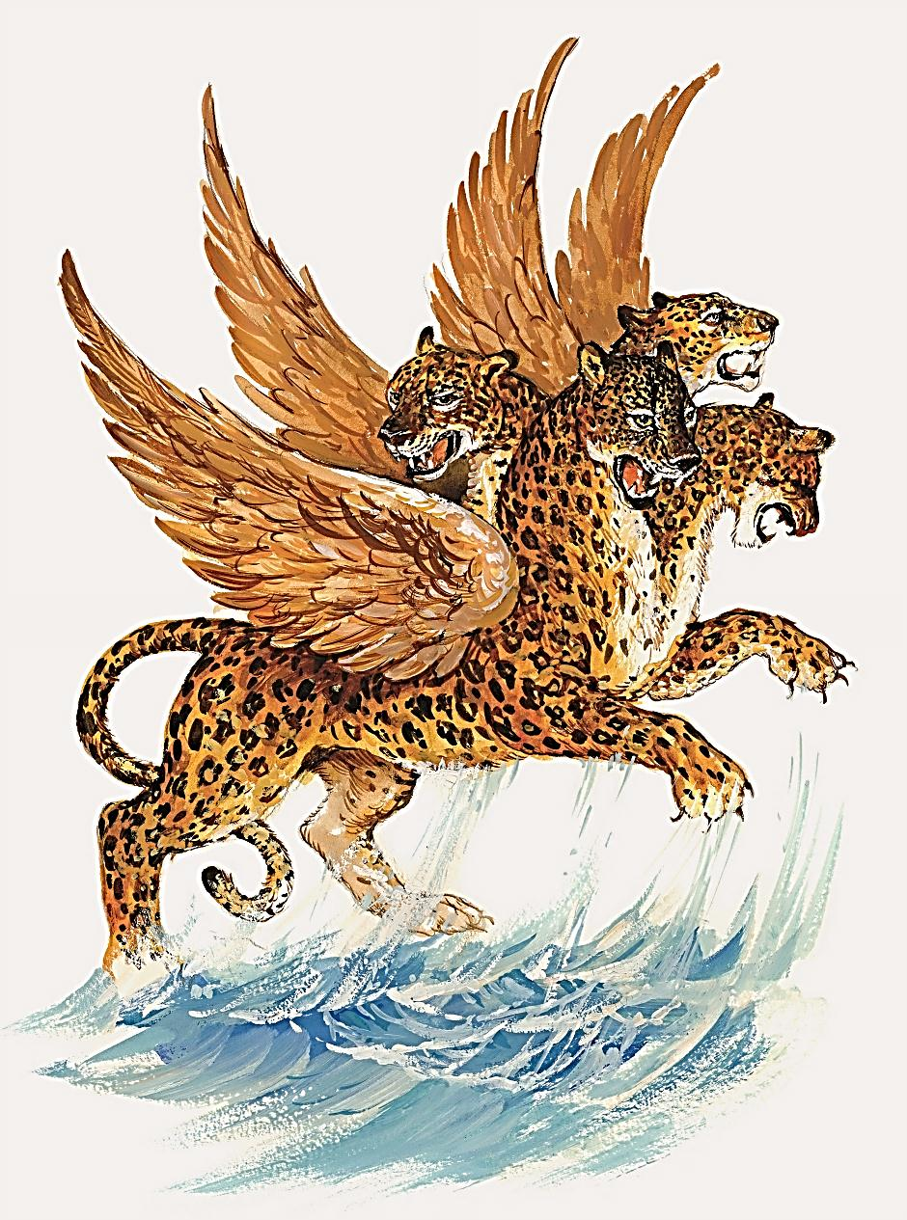
O que
caracterizava o leopardo
mencionado no vers. 6?
Notes:
¿Qué caracterizaba al leopardo mencionado en el vers. 6?

Slide 34
“Depois disto, continuei olhando, e eis aqui outro, semelhante a um leopardo, e tinha nas costas quatro asas de ave; tinha também este animal quatro cabeças, e foi-lhe dado domínio.”
Daniel 7:6
Notes:
Daniel 7:6
“Después de esto miré, y he aquí otra, semejante a un leopardo, con cuatro alas de ave en sus espaldas; tenía también esta bestia cuatro cabezas; y le fue dado dominio.”
Tenía 4 cabezas y 4 alas.

Slide 35
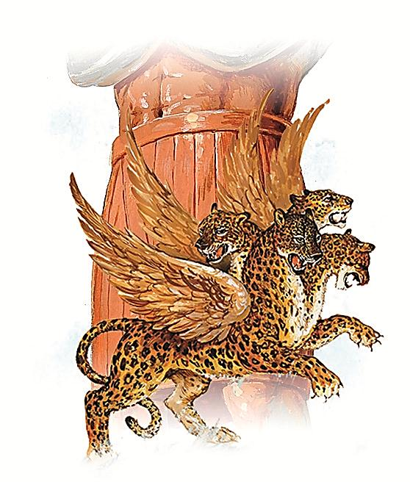
Grécia
(331 - 168 A.C.)

Slide 36
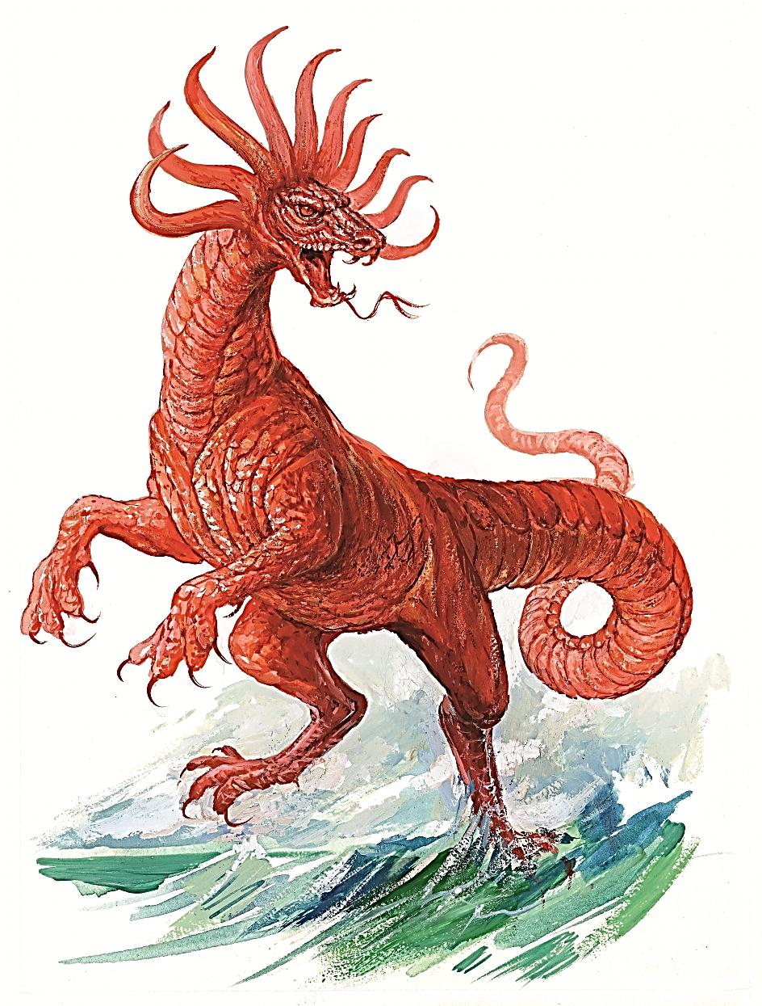
Como era o quarto animal?
Notes:
¿Cómo era la cuarta bestia?

Slide 37
“Depois disto, eu continuava olhando nas visões da noite, e eis aqui o quarto animal, terrível, espantoso e sobremodo forte, o qual tinha grandes dentes de ferro; ele devorava, e fazia em pedaços, e pisava aos pés o que sobejava; era diferente de todos os animais que apareceram antes dele e tinha dez chifres.”
Daniel 7:7

Slide 38
“Então, tive desejo de conhecer a verdade a respeito do quarto animal, que era diferente de todos os outros, muito terrível, cujos dentes eram de ferro, cujas unhas eram de bronze, que devorava, fazia em pedaços e pisava aos pés o que sobejava; e também a respeito dos dez chifres que tinha na cabeça e do outro que subiu, diante do qual caíram três, daquele chifre que tinha olhos e uma boca que falava com insolência e parecia mais robusto do que os seus companheiros.”
Daniel 7:19-20

Slide 39
“Então, ele disse: O quarto animal será um quarto reino na terra, o qual será diferente de todos os reinos; e devorará toda a terra, e a pisará aos pés, e a fará em pedaços.”
Daniel 7:23

Slide 40
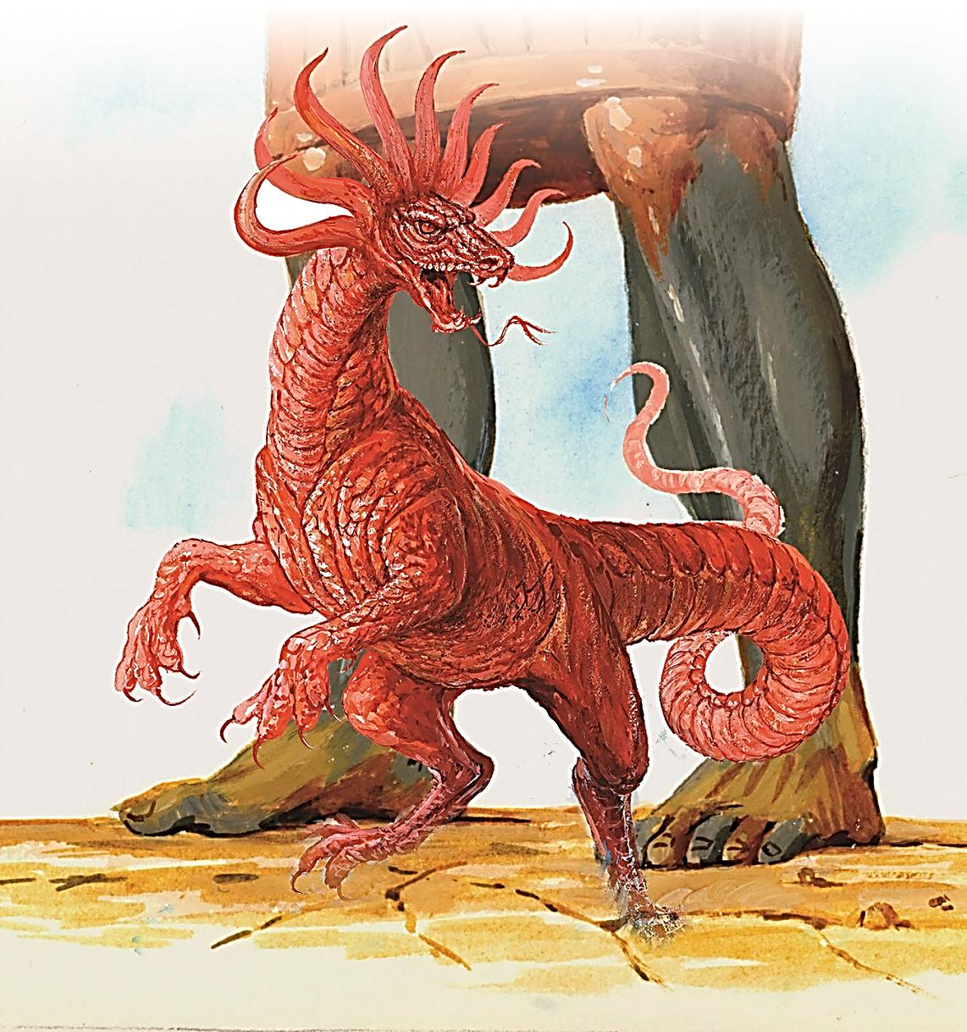
Roma
(168 A.C.-476 D.C.)

Slide 41
O CORNO
PEQUENO
Notes:
EL CUERNO PEQUEÑO

Slide 42
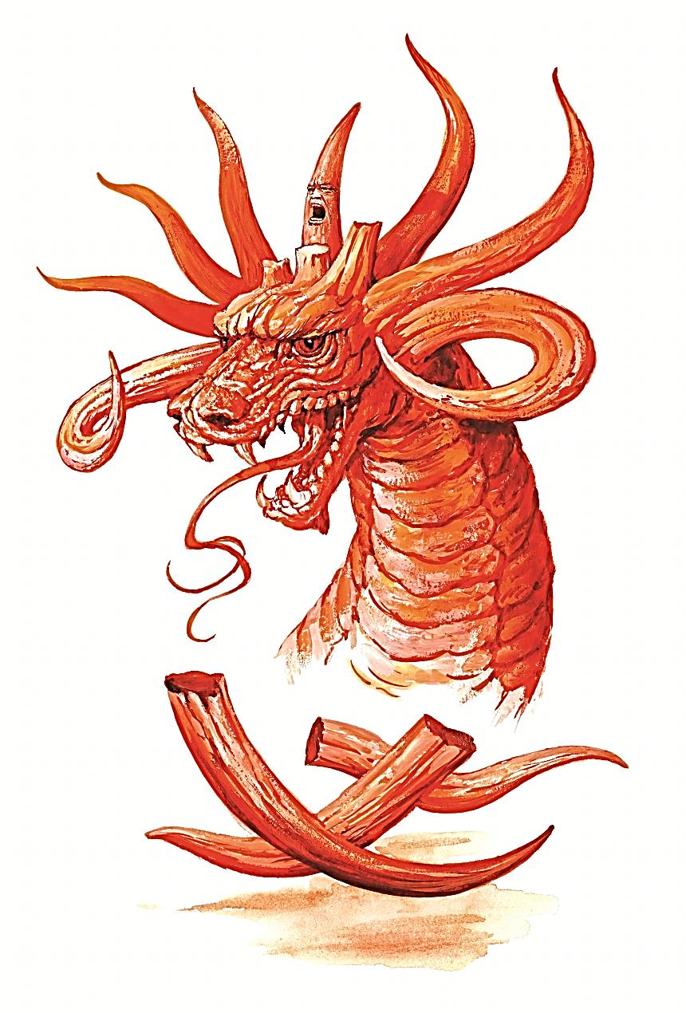
Que características tinha o corno pequeno que surgiu?
Notes:
¿Qué características tenía el cuerno pequeño que surgió?

Slide 43
“Estando eu a observar os chifres, eis que entre eles subiu outro pequeno, diante do qual três dos primeiros chifres foram arrancados; e eis que neste chifre havia olhos, como os de homem, e uma boca que falava com insolência.”
Daniel 7:8

Slide 44
Y veía yo que este cuerno hacía guerra contra los santos, y los vencía, hasta que vino el Anciano de días, y se dio el juicio a los santos del Altísimo; y llegó el tiempo, y los santos recibieron el reino.
Dijo así: La cuarta bestia será un cuarto reino en la tierra, el cual será diferente de todos los otros reinos, y a toda la tierra devorará, trillará y despedazará.
Y los diez cuernos significan que de aquel reino se levantarán diez reyes; y tras ellos se levantará otro, el cual será diferente de los primeros, y a tres reyes derribará.
Y hablará palabras contra el Altísimo, y a los santos del Altísimo quebrantará, y pensará en cambiar los tiempos y la ley; y serán entregados en su mano hasta tiempo, y tiempos, y medio tiempo.”
“E também a respeito dos dez chifres que tinha na cabeça e do outro que subiu, diante do qual caíram três, daquele chifre que tinha olhos e uma boca que falava com insolência e parecia mais robusto do que os seus companheiros
Daniel 7:20-25

Slide 45
“Asimismo acerca de los diez cuernos que tenía en su cabeza, y del otro que le había salido, delante del cual habían caído tres; y este mismo cuerno tenía ojos, y boca que hablaba grandes cosas, y parecía más grande que sus compañeros.
Dijo así: La cuarta bestia será un cuarto reino en la tierra, el cual será diferente de todos los otros reinos, y a toda la tierra devorará, trillará y despedazará.
Y los diez cuernos significan que de aquel reino se levantarán diez reyes; y tras ellos se levantará otro, el cual será diferente de los primeros, y a tres reyes derribará.
Y hablará palabras contra el Altísimo, y a los santos del Altísimo quebrantará, y pensará en cambiar los tiempos y la ley; y serán entregados en su mano hasta tiempo, y tiempos, y medio tiempo.”
Eu olhava e eis que este chifre fazia guerra contra os santos e prevalecia contra eles, até que veio o Ancião de dias e fez justiça aos santos do Altíssimo; e veio o tempo em que os santos receberam o reino.
Daniel 7:20-25

Slide 46
“Asimismo acerca de los diez cuernos que tenía en su cabeza, y del otro que le había salido, delante del cual habían caído tres; y este mismo cuerno tenía ojos, y boca que hablaba grandes cosas, y parecía más grande que sus compañeros.
Y veía yo que este cuerno hacía guerra contra los santos, y los vencía, hasta que vino el Anciano de días, y se dio el juicio a los santos del Altísimo; y llegó el tiempo, y los santos recibieron el reino.
Y los diez cuernos significan que de aquel reino se levantarán diez reyes; y tras ellos se levantará otro, el cual será diferente de los primeros, y a tres reyes derribará.
Y hablará palabras contra el Altísimo, y a los santos del Altísimo quebrantará, y pensará en cambiar los tiempos y la ley; y serán entregados en su mano hasta tiempo, y tiempos, y medio tiempo.”
Então, ele disse: O quarto animal será um quarto reino na terra, o qual será diferente de todos os reino; e devorará toda a terra, e a pisará aos pés, e a fará em pedaços.
Daniel 7:20-25

Slide 47
“Asimismo acerca de los diez cuernos que tenía en su cabeza, y del otro que le había salido, delante del cual habían caído tres; y este mismo cuerno tenía ojos, y boca que hablaba grandes cosas, y parecía más grande que sus compañeros.
Y veía yo que este cuerno hacía guerra contra los santos, y los vencía, hasta que vino el Anciano de días, y se dio el juicio a los santos del Altísimo; y llegó el tiempo, y los santos recibieron el reino.
Dijo así: La cuarta bestia será un cuarto reino en la tierra, el cual será diferente de todos los otros reinos, y a toda la tierra devorará, trillará y despedazará.
Y hablará palabras contra el Altísimo, y a los santos del Altísimo quebrantará, y pensará en cambiar los tiempos y la ley; y serán entregados en su mano hasta tiempo, y tiempos, y medio tiempo.”
Os dez chifres correspondem a dez reis que se levantarão daquele mesmo reino; e, depois deles, se levantará outro, o qual será diferente dos primeiros, e abaterá a três reis
Daniel 7:20-25

Slide 48
“Asimismo acerca de los diez cuernos que tenía en su cabeza, y del otro que le había salido, delante del cual habían caído tres; y este mismo cuerno tenía ojos, y boca que hablaba grandes cosas, y parecía más grande que sus compañeros.
Y veía yo que este cuerno hacía guerra contra los santos, y los vencía, hasta que vino el Anciano de días, y se dio el juicio a los santos del Altísimo; y llegó el tiempo, y los santos recibieron el reino.
Dijo así: La cuarta bestia será un cuarto reino en la tierra, el cual será diferente de todos los otros reinos, y a toda la tierra devorará, trillará y despedazará.
Y los diez cuernos significan que de aquel reino se levantarán diez reyes; y tras ellos se levantará otro, el cual será diferente de los primeros, y a tres reyes derribará.
Proferirá palavras contra o altíssimo, magoará os santos do Altíssimo e cuidará em mudar os tempos e a lei; e os santos lhe serão entregues nas mãos, por um tempo, dois tempos e metade de um tempo.
Daniel 7:20-25

Slide 49
Diferente dos demais
Maior que os demais
Arrancou 3 chifres ao surgir
Falaria contra o Altíssimo

Slide 50
O que faria o corno pequeno contra os verdadeiros crentes, os santos?

Slide 51
“Eu olhava e eis que este chifre fazia guerra contra os santos e prevalecia contra eles.”
Daniel 7:21

Slide 52
O que pensaria mudar este poder segundo as profecias?

Slide 53
“Proferirá palavras contra o Altíssimo, magoará os santos do Altíssimo e cuidará em mudar os tempos e a lei; e os santos lhe serão entregues nas mãos, por um tempo, dois tempos e metade de um tempo.”
Daniel 7:25

Slide 54
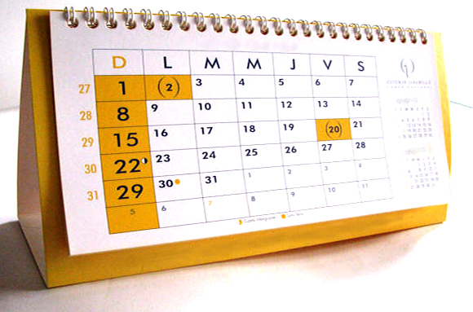
Durante quanto tempo duraria esse periodo
de perseguição?
Notes:
¿

Slide 55
“…lhe serão entregues nas mãos, por um tempo, dois tempos e metade de um tempo.”
1260 ANOS
538 a.C.
1798 d.C.
SUPREMACIA PAPAL
Daniel 7:25 u.p.

Slide 56
CONCLUSÃO
Notes:
CONCLUSIÓN

Slide 57
É Deus quem dirige o destino das nações
A profecia descreve o desenvolvimento da história e a luta entre a luz e as trevas.
...mas Cristo é o vencedor, e todos os que creem nEle farão desta vitória, sua grande vitória.
Esta profecia mostra claramente que Cristo não mudou sua lei, quem o fez foi o anticristo. Não deixemos que os homens mudem as verdades de Deus!
Reconheçamos a validez eterna dos 10 mandamentos, pois Jesus Cristo deseja que cada um de nós os possa cumprir e abençoar os que o aceitam como Salvador e Senhor.

Slide 58
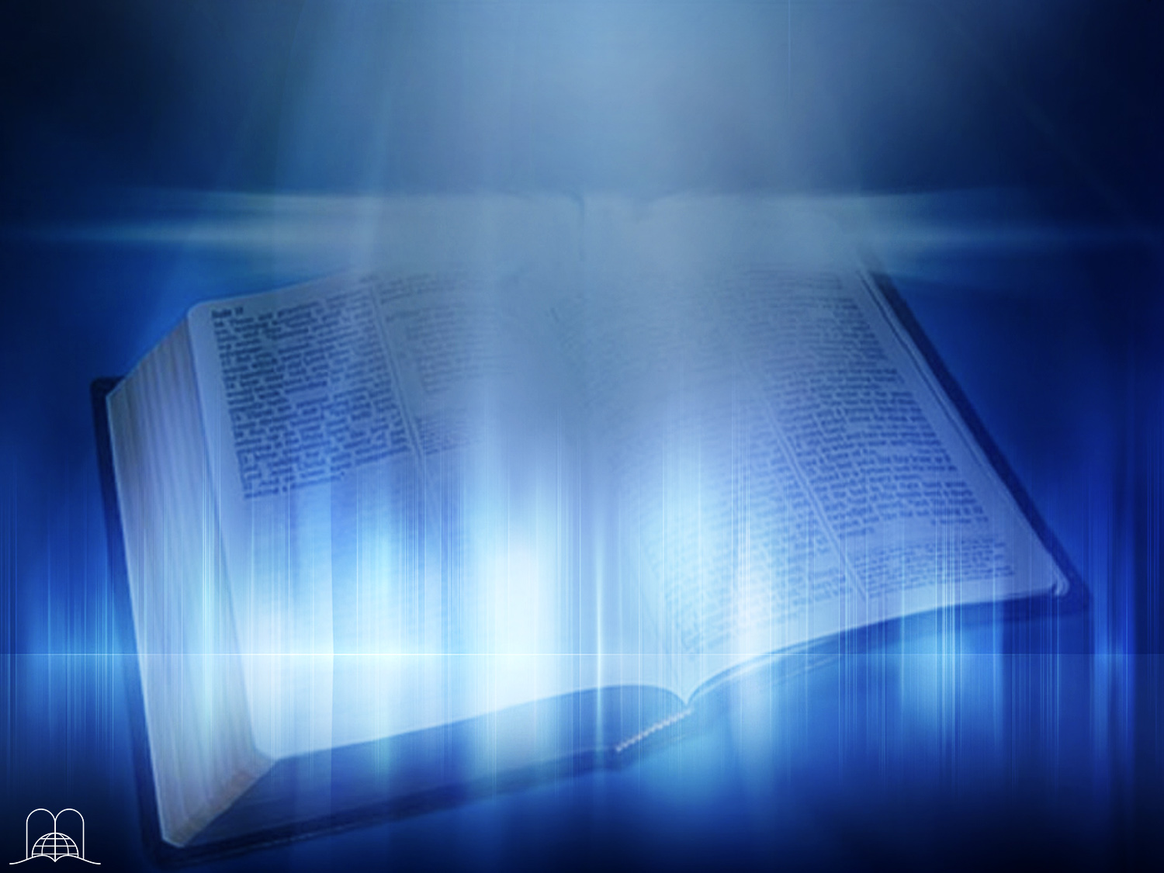
Obrigado Senhor, pela claridade de tua Palavra!

